Slide 1



DAM GRADO SUPERIOR
Programación multimedia y dispositivos móviles

Slide 2
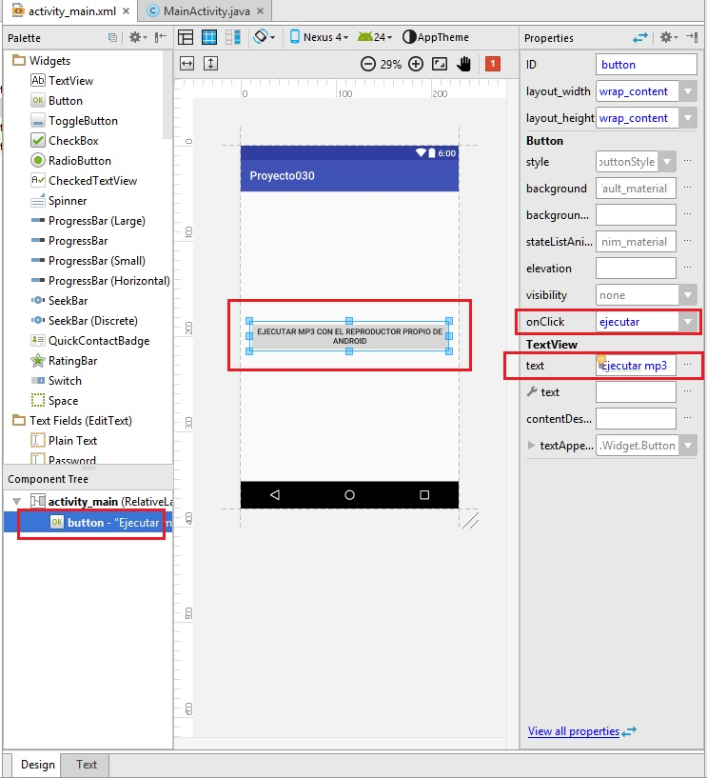
Reproducción de audio utilizando el reproductor propio de Android (vía Intent)
Otra forma de ejecutar un archivo mp3 es mediante el reproductor interno de Android. Esta aplicación reproduce todos los formatos soportados por Android y tiene una interfaz que le será familiar al usuario de nuestra aplicación.
Problema:
Disponer un botón con la etiqueta: "ejecutar mp3 con el reproductor propio de android", luego cuando se presione reproducir el archivo de audio respectivo con el reproductor de Android via Intent. El archivo de sonido almacenarlo en la tarjeta SD, utilizaremos el archivo "gato.mp3" que lo subimos a la tarjeta SD en conceptos anteriores.
Crearemos el Proyecto030.
Creamos la interfaz con el Button y especificamos el evento onClick con el método "ejecutar":

Slide 3
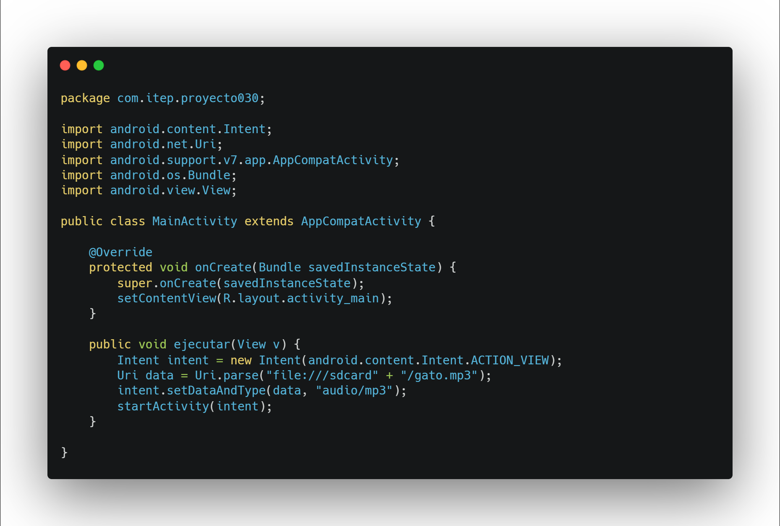
El código fuente es:
Creamos un objeto de la clase Intent y un objeto de la clase Uri referenciando al archivo mp3 almacenado en la tarjeta SD. Indicamos mediante el método setDataAndType el Uri y el tipo de archivo a reproducir. Activamos la aplicación mediante startActivity.

Slide 4
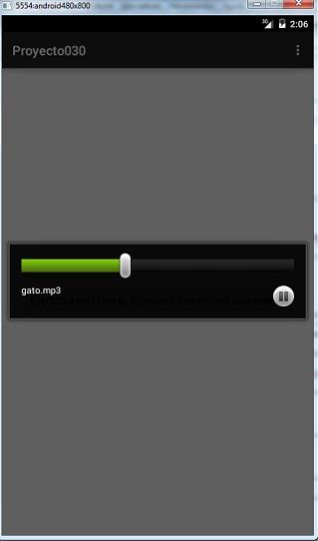
Cuando presionamos el botón vemos como se activa el reproductor propio de android y es el que realmente reproduce el archivo de audio:

Slide 5
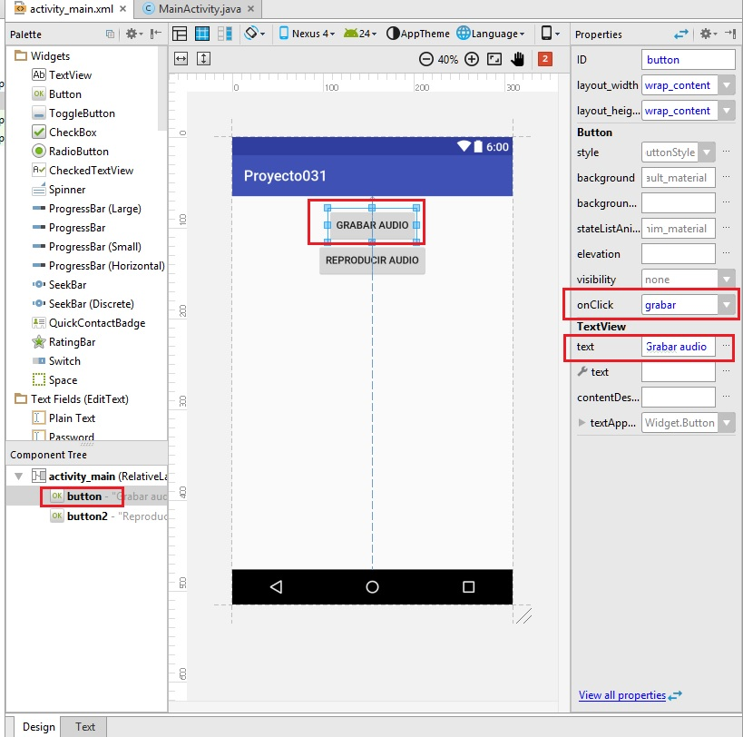
Grabación de audio mediante el grabador provisto por Android (via Intent)
La forma más sencilla de capturar audio en Android es mediante el grabador que provee el sistema operativo Android. Invocamos la aplicación de grabación y luego recuperamos el audio grabado.
Tiene como ventaja que la interfaz le es familiar al usuario, ya que muchas aplicaciones utilizan esta característica.
Problema:
Disponer dos objetos de la clase Button con las etiquetas "grabar" y "reproducir". Cuando se presione el primer botón proceder a activar la grabadora provista por Android. Cuando se presione el segundo botón reproducir el audio grabado.
Crear un proyecto (Proyecto031) e implementar la interfaz, inicializar los eventos onClick de cada botón:

Slide 6
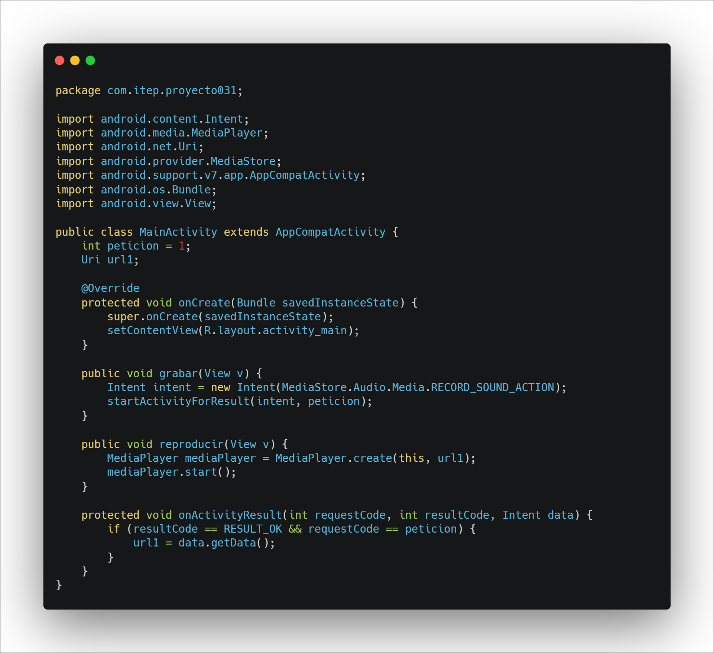
El código fuente es:

Slide 7
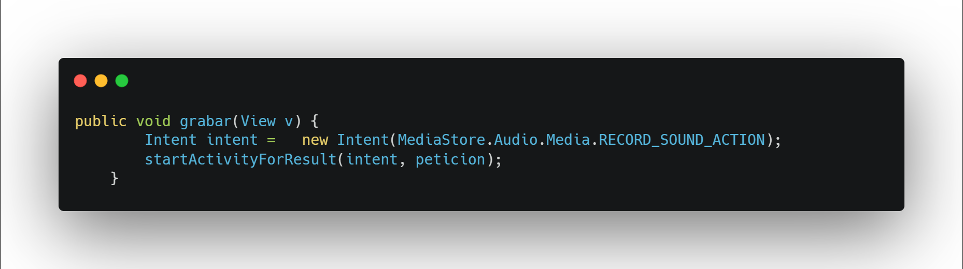
Cuando se presiona el botón de grabar el audio mediante un Intent activamos la aplicación de grabación propia de Android. Seguidamente llamamos al método startActivityForResult para poder recuperar la grabación luego de finalizada a través del método onActivityResult:
Debemos pasar al método startActivityForResult además de la referencia del Intent una variable con un valor 0 o positivo (luego este valor retornará al método onActivityResult)

Slide 8
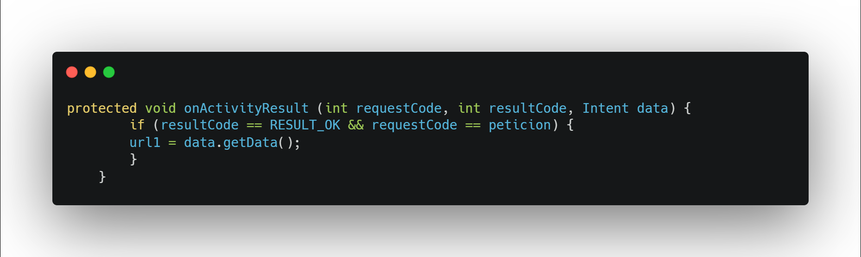
Cuando finalizamos la grabación se ejecuta el método onActivityResult, donde almacenamos en la variable url1 la referencia al archivo de audio creado:

Slide 9
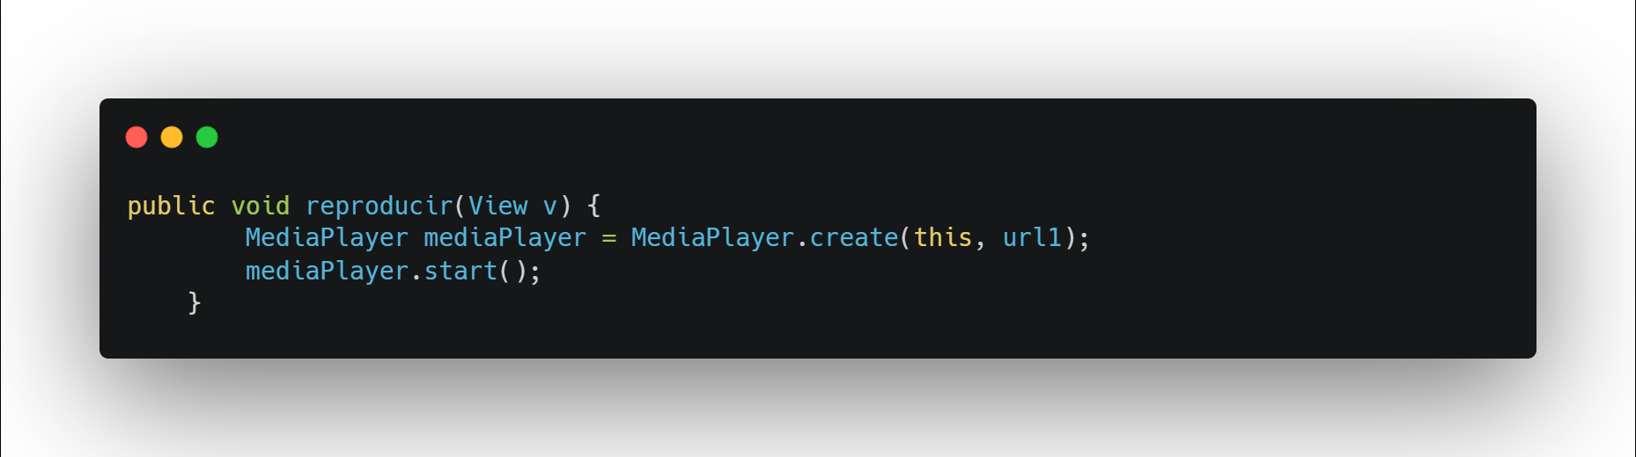
Por último para ejecutar el contenido de la grabación utilizamos la clase ya vista MediaPlayer:

Slide 10
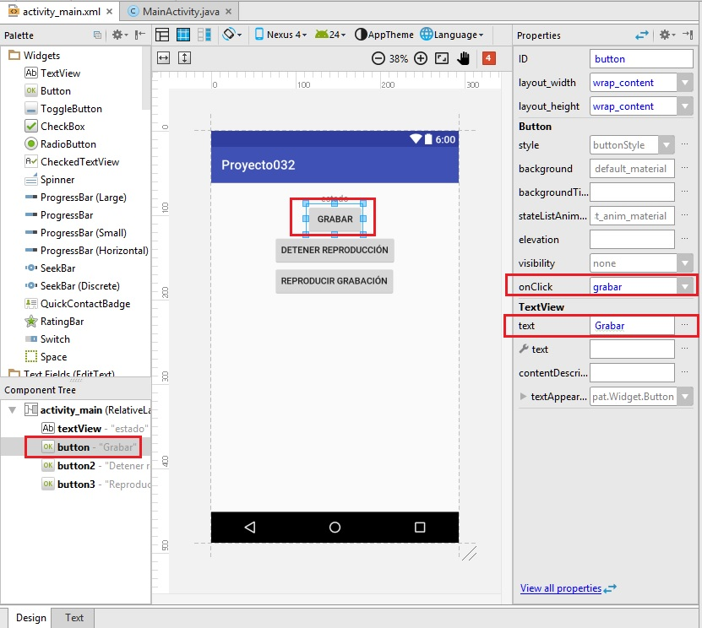
Captura de audio mediante la clase MediaRecorder
Otra forma de grabar audio en Android es el empleo de la clase MediaRecorder. Esta clase nos da más libertades a la hora de construir una aplicación que requiere grabar audio.
Problema:
Crear un proyecto (Proyecto032)Disponer tres objetos de la clase Button con las etiquetas "Grabar", "Detener Grabación" y "Reproducir Grabación". Disponer además un TextView para informar del estado actual.
Cuando se presione el botón "Grabar" permitir registrar todos los sonidos hasta que se presione el botón "Detener Grabación". Cuando se presione el botón "Reproducir Grabación" emitir el archivo de audio previamente generado.
La interfaz visual a implementar es la siguiente:

Slide 11
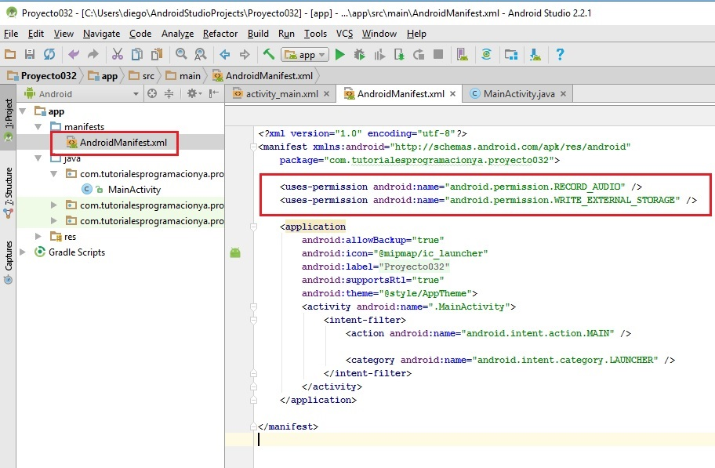
Tener en cuenta de no olvidar definir los tres métodos para los tres botones: grabar, detener y reproducir en las propiedades onClick de cada botón.
También debemos modificar el archivo AndroidManifest.xml donde debemos indicar que nuestra aplicación accederá a la grabadora de sonido y a la tarjeta SD donde se almacenará el archivo de sonido.
Esto lo hacemos seleccionando el archivo AndroidManifest.xml y escribiendo los permisos respectivos:

Slide 12
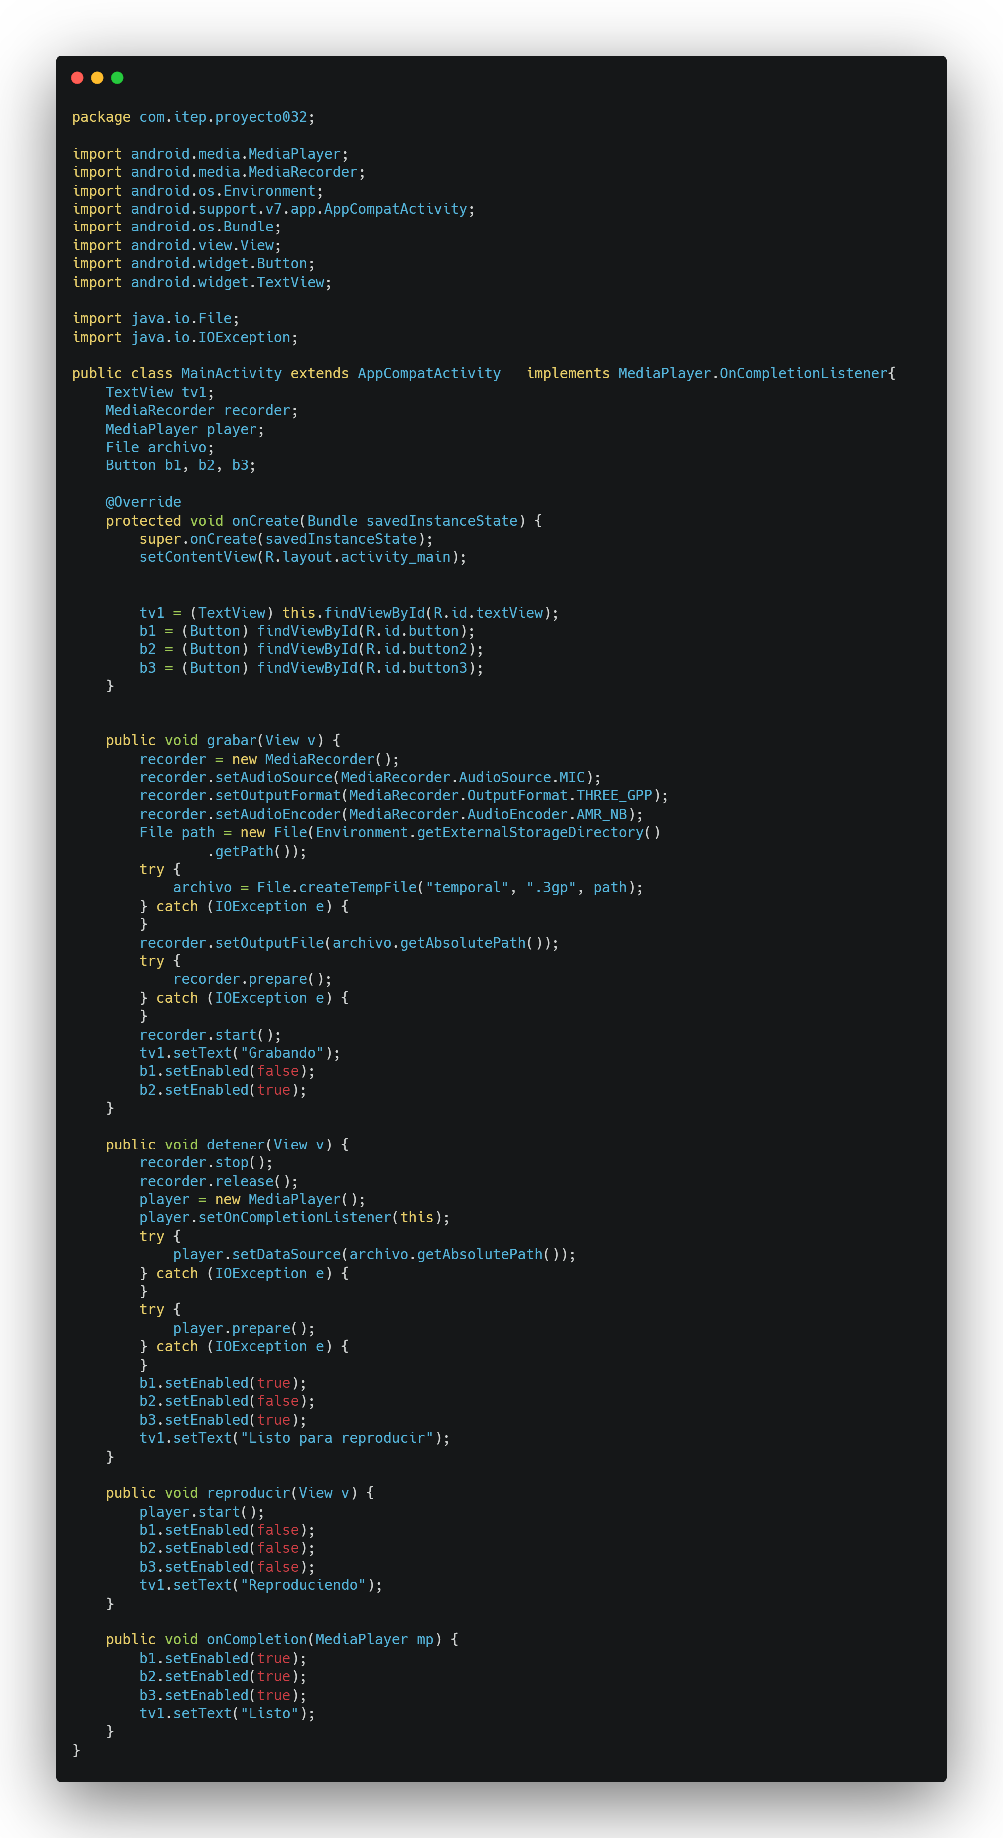
El código fuente es:

Slide 13
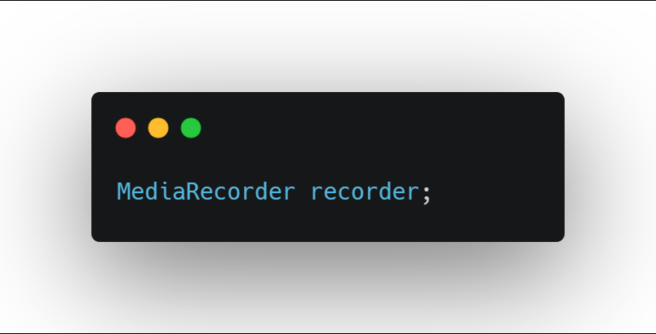
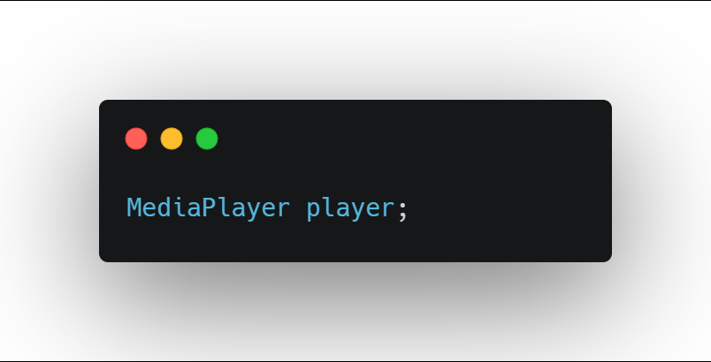
Declaramos un objeto de la clase MediaRecorder para grabar audio:
Declaramos un objeto de la clase MediaPlayer para reproducir el archivo de sonido generado:

Slide 14
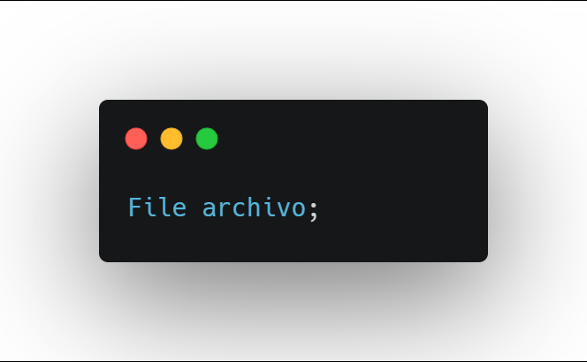
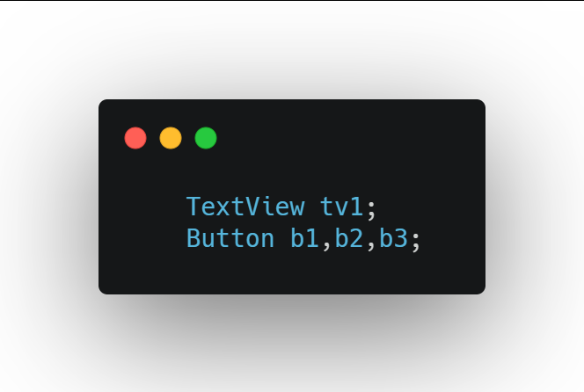
Declaramos un objeto de la clase File que hace referencia al archivo que se creará:
Declaramos las variables que harán referencia a los tres botones y al TextView:

Slide 15
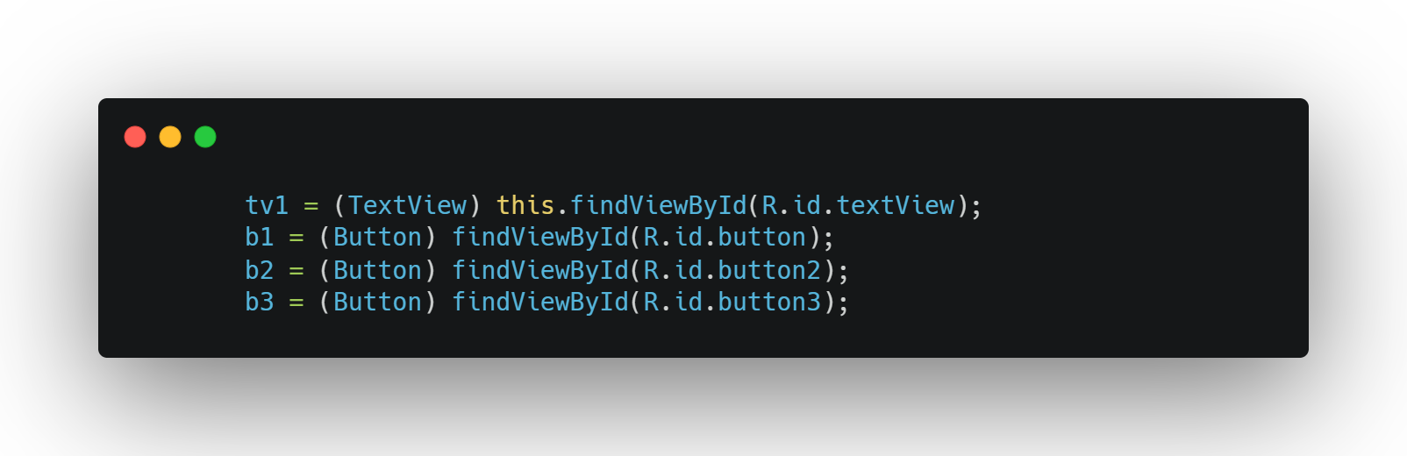
En el método onCreate obtenemos la referencia de los cuatro objetos creados en el archivo XML:

Slide 16
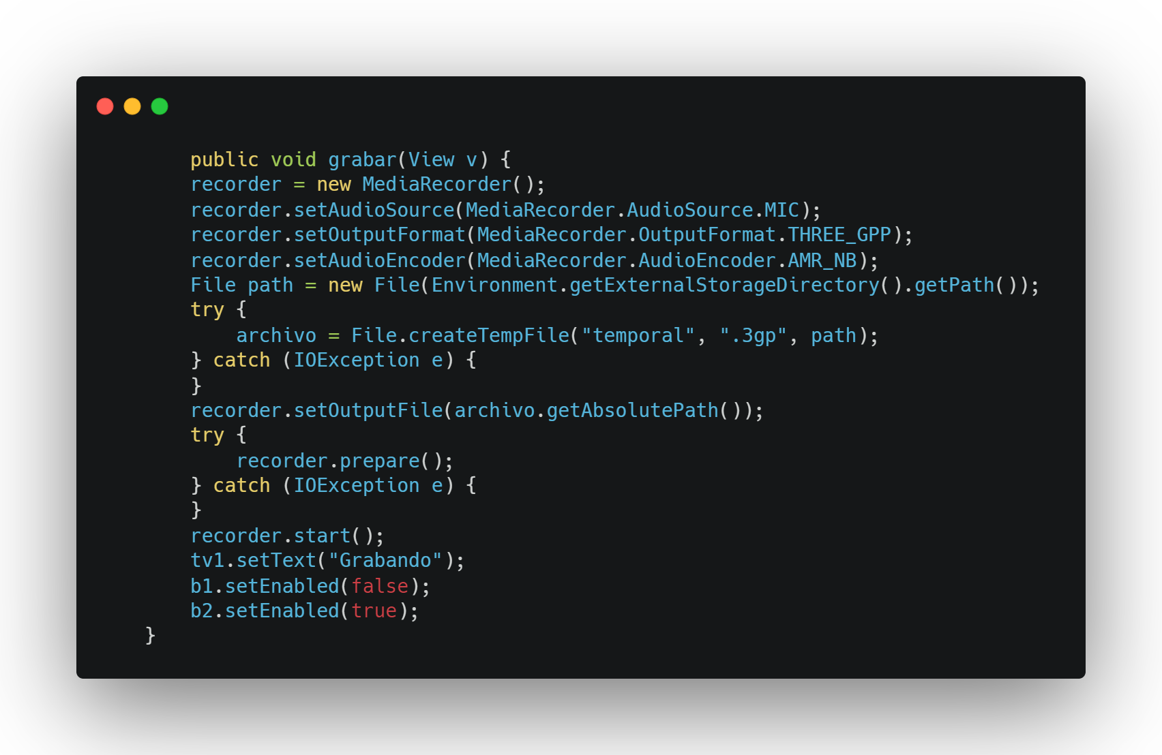
El método más importante de este concepto es el grabar:

Slide 17
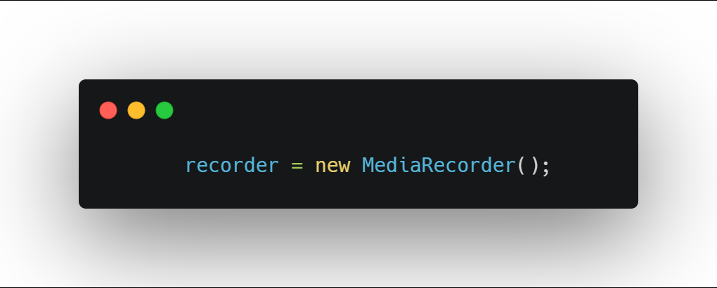
Creamos un objeto de la clase MediaRecorder:

Slide 18
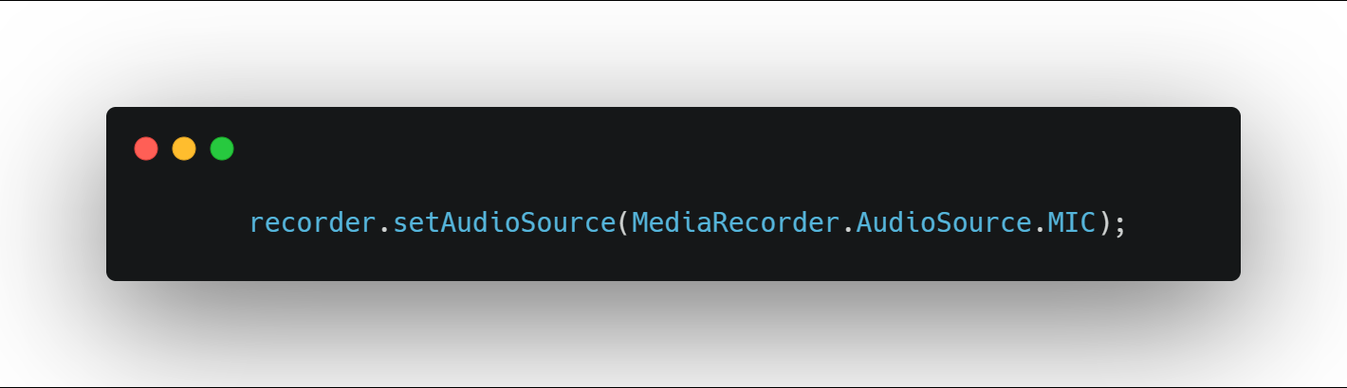
Seguidamente definimos el micrófono como fuente de audio:

Slide 19
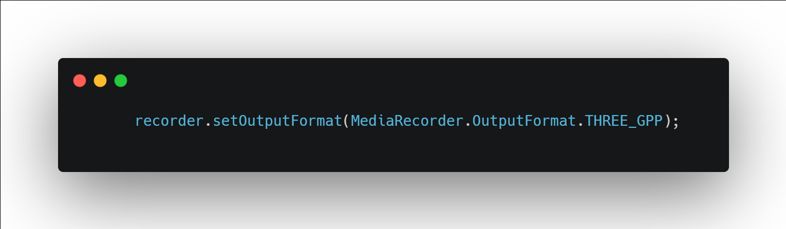
Luego llamamos al método setOutputFormat especificando que el archivo será almacenado con la especificación 3GPP y con extensión .3gp

Slide 20
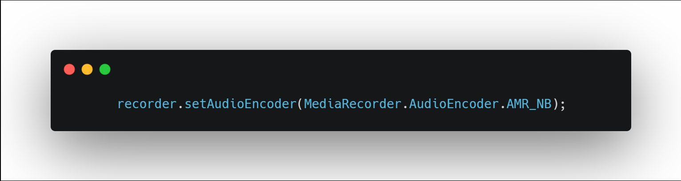
Especificamos el codec a emplear llamando al método setAudioEncoder:

Slide 21
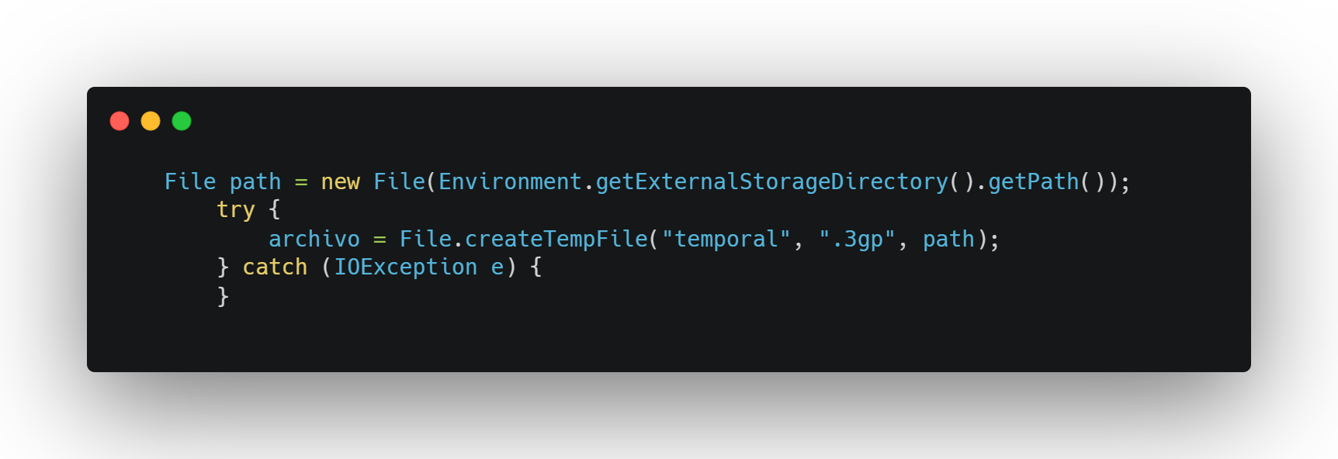
Obtenemos el path de la tarjeta SD y creamos un archivo temporal con extensión 3gp:

Slide 22
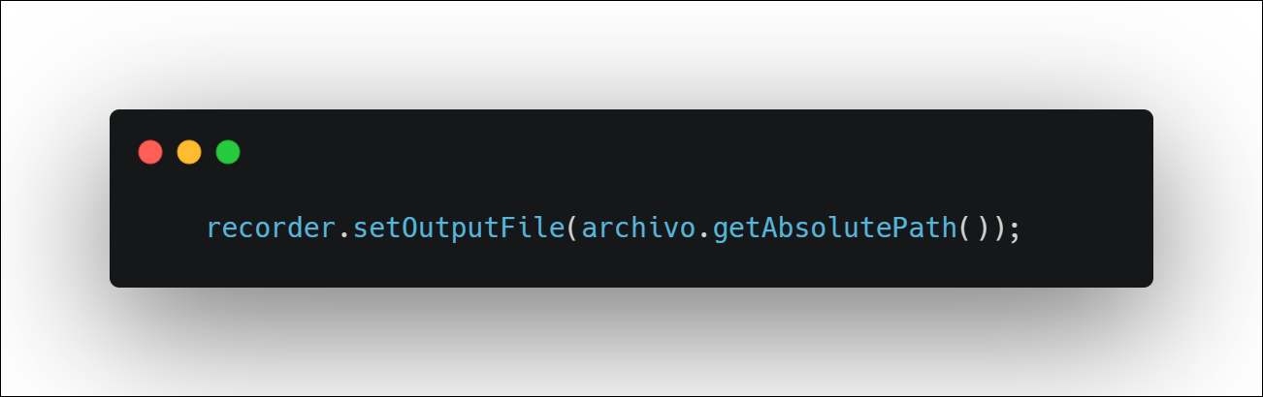
Con el método setOutputFile de la clase MediaRecorder le indicamos el archivo donde debe almacenarse la grabación:

Slide 23
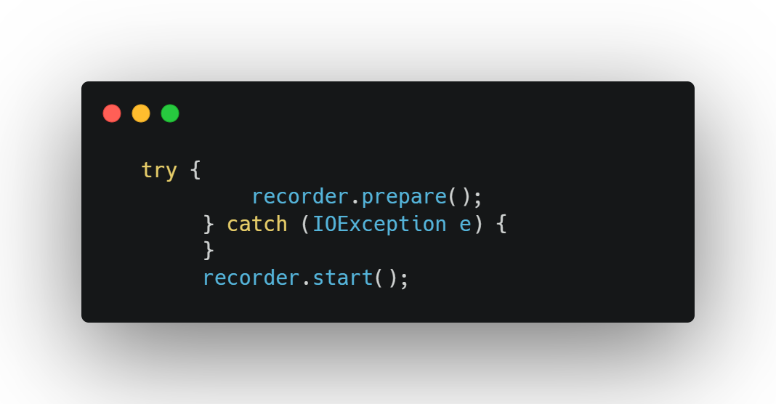
Llamamos al método prepare y finalmente al método start para comenzar la grabación:

Slide 24
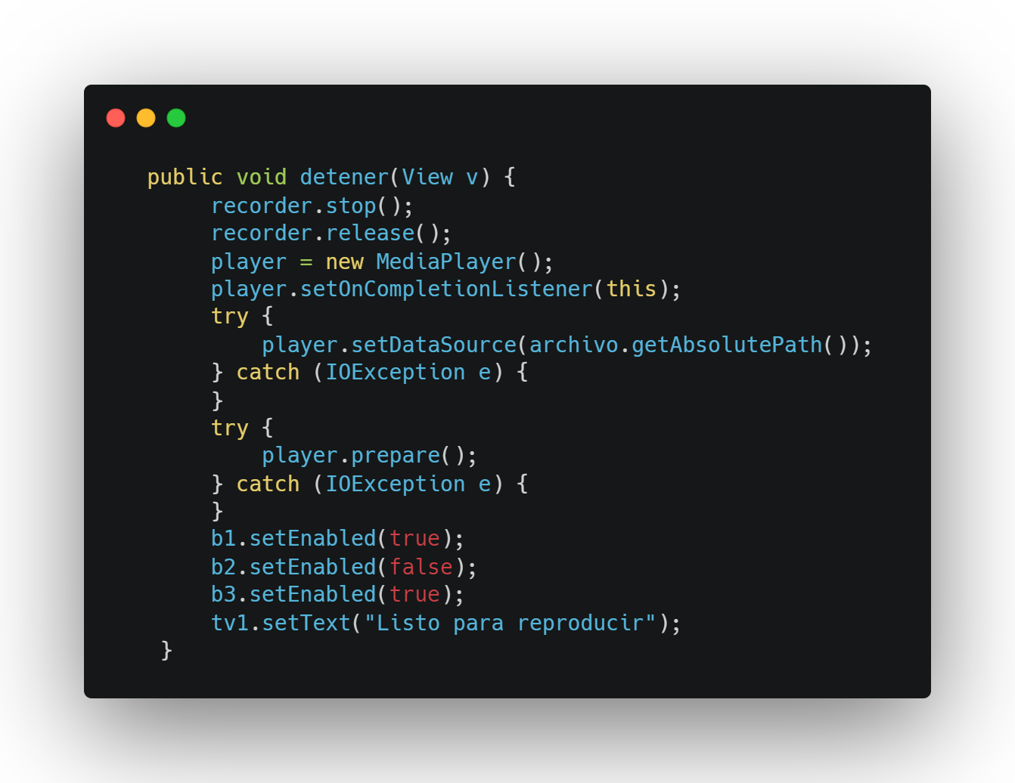
El método detener:

Slide 25
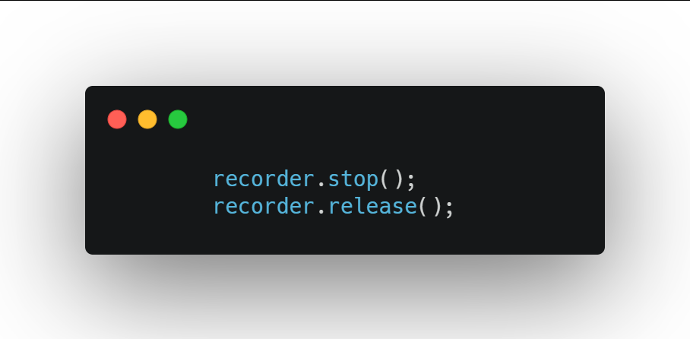
Llamamos primero al método stop de la clase MediaRecorder y liberamos los recursos consumidos llamando a release:

Slide 26
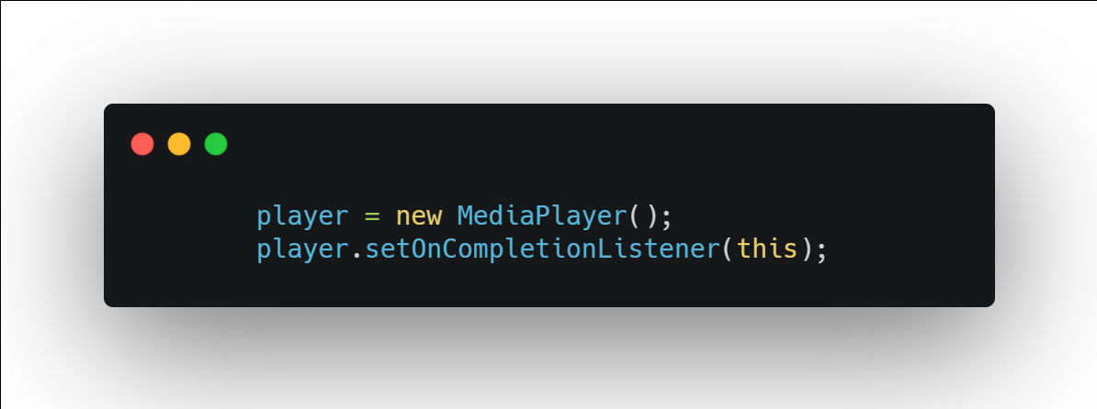
Creamos un objeto de la clase MediaPlayer para poder reproducir el archivo de audio que acabamos de grabar. Indicamos mediante el método setOnCompletionListener la referencia de la clase que será informada cuando el audio finalice:

Slide 27
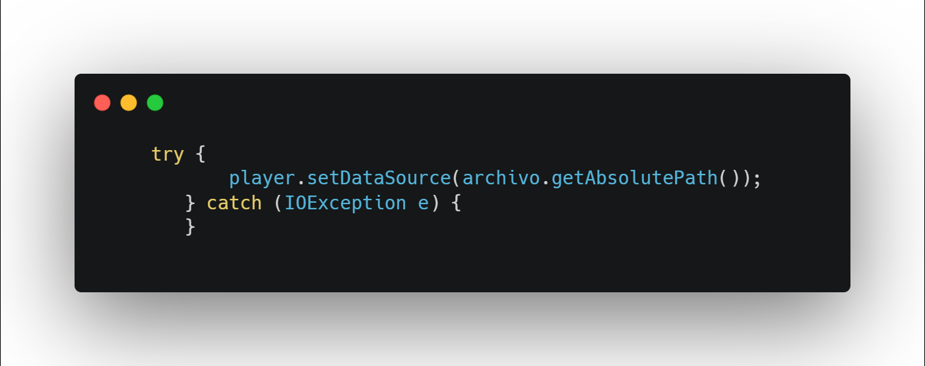
Referenciamos el archivo a que debe reproducir:

Slide 28
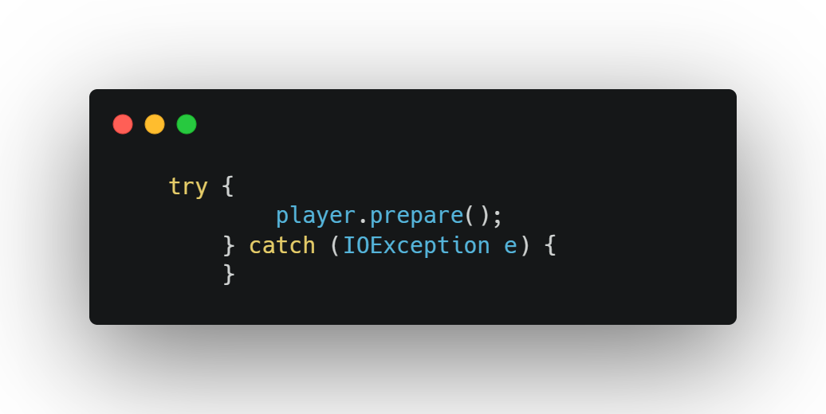
Finalmente llamamos al método prepare de la clase MediaPlayer:

Slide 29
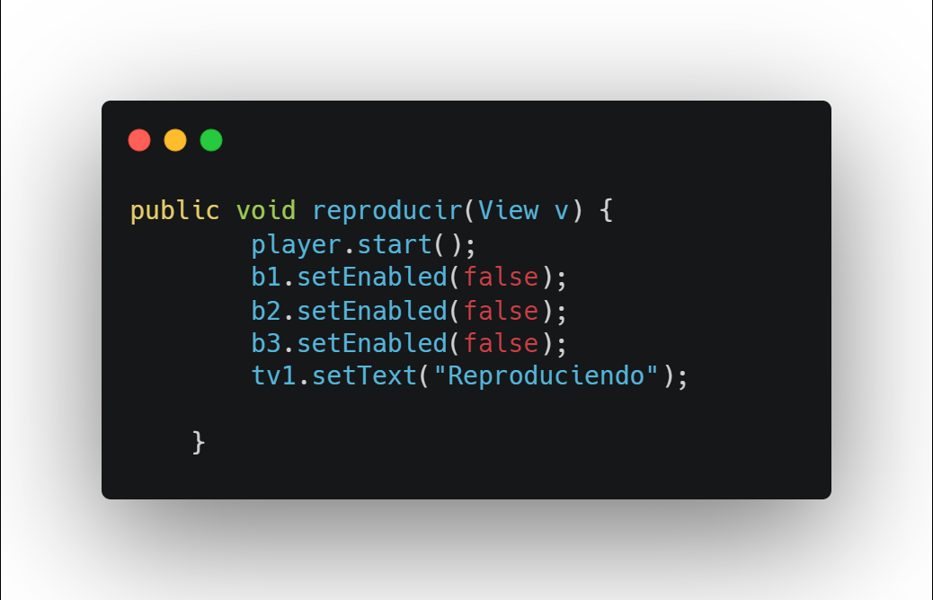
El método reproducir simplemente llama al método start de la clase MediaPlayer para iniciar la reproducción del archivo previamente grabado:

Slide 30
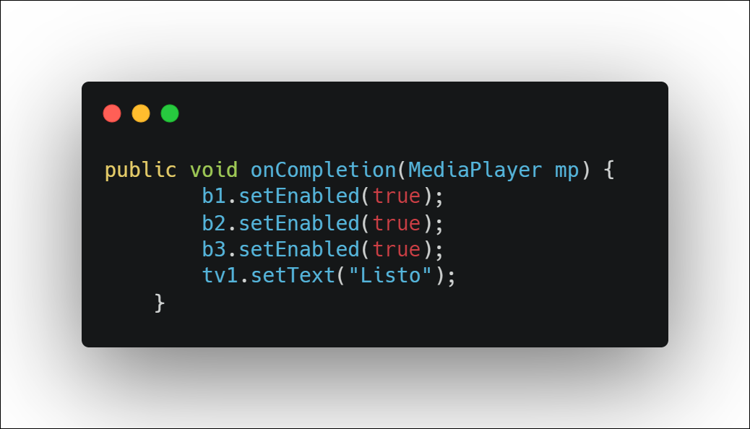
El método onCompletion se ejecuta cuando termina de reproducirse el archivo de audio:

Slide 31
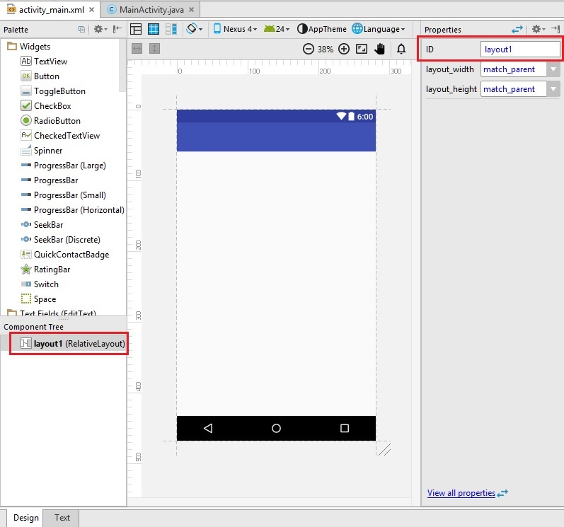
Dibujar: graficar un píxel
Problema:
Graficar un píxel de color negro en medio de la pantalla del dispositivo.
Para poder hacer esta simple tarea debemos seguir una serie de pasos:
1 - Creamos un proyecto llamado: Proyecto033
Borramos el TextView que agrega automáticamente el plug-in del Android Studio y procedemos a definir un id para el RelativeLayout (le asignamos como id el valor layout1):

Slide 32
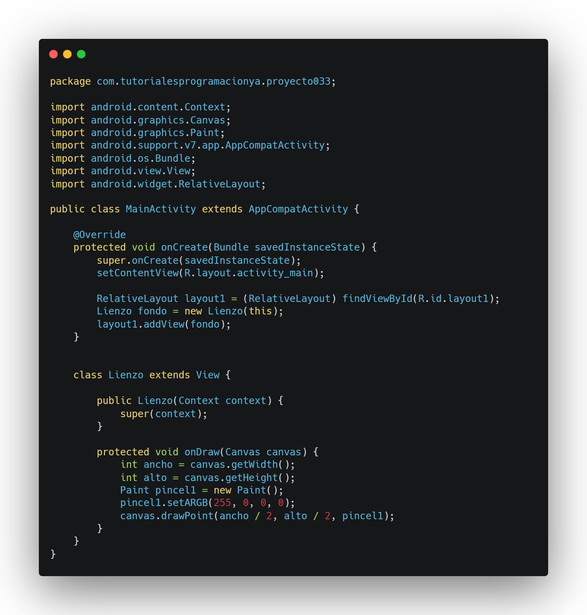
Ahora codificamos la clase donde se encuentra toda la lógica para encender el píxel:
Debemos crear una clase que herede de la clase View (todos los controles visuales en Android heredan de esta clase) y sobreescribir el método onDraw. El método onDraw se ejecuta cuando tiene que graficarse. Para acceder a las primitivas gráficas hay una clase llamada Canvas que encapsula todo lo relacionado a pintar píxeles, líneas, rectángules etc.:

Slide 33
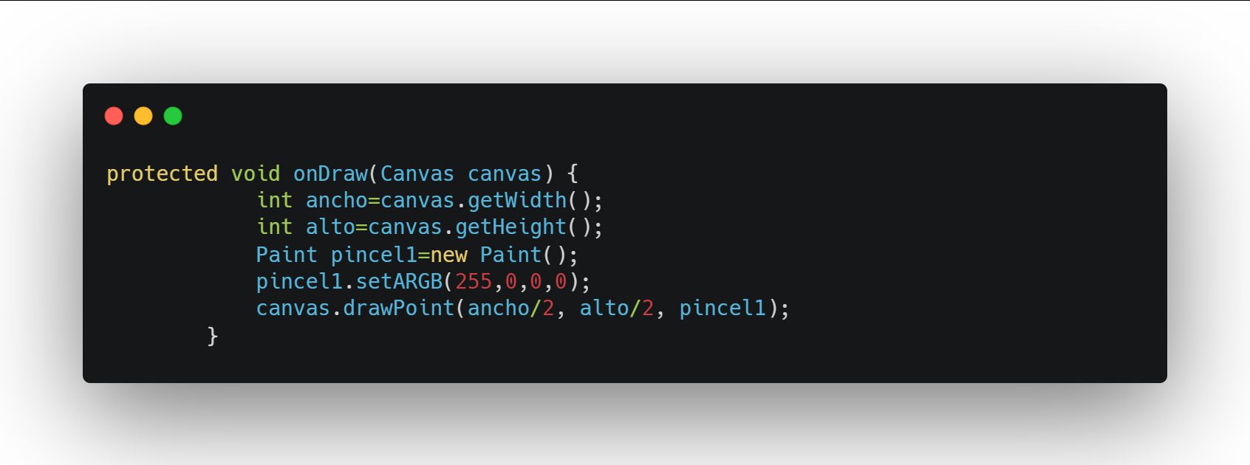
Lo primero que hacemos en el método onDraw es obtener el ancho y alto en píxeles del dispositivo mediante los métodos getWidth() y getHeight() que nos provee la clase Canvas. Seguidamente creamos un objeto de la clase Paint. Llamamos al método setARGB para definir el color del pincel (el primer parámetro indica el valor de transparencia con 255 indicamos que no hay transparencia, luego indicamos la cantidad de rojo, verde y azul.
Por último debemos llamar al método drawPoint que dibuja el píxel en la columna, fila y pincel que le pasamos como parámetros.

Slide 34
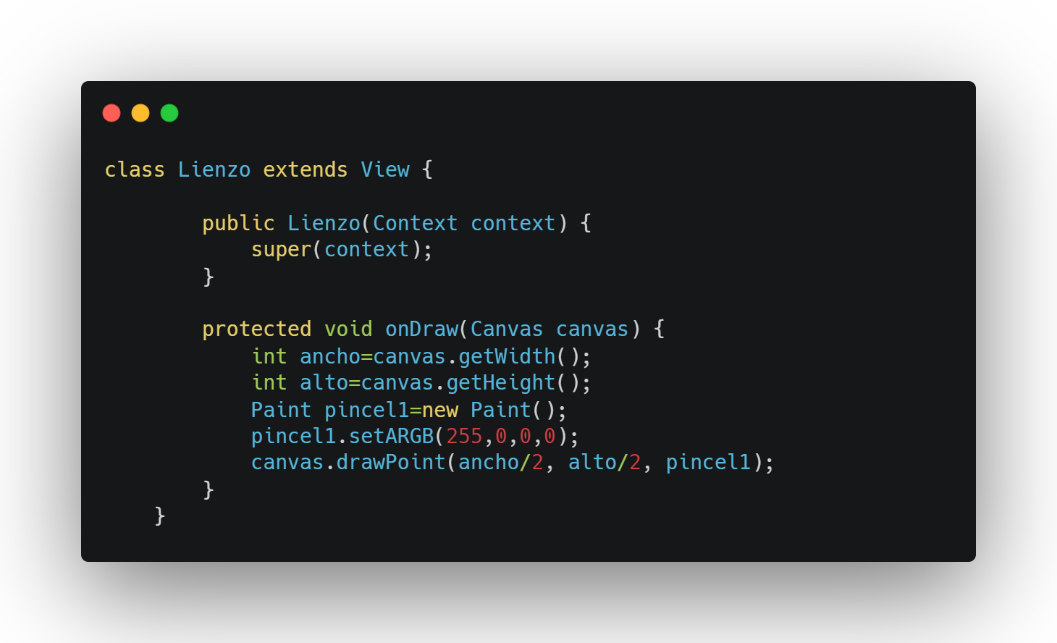
Como podemos observar la clase Lienzo hereda de View e implementa el constructor donde llegará la referencia del Activity donde se inserta:

Slide 35
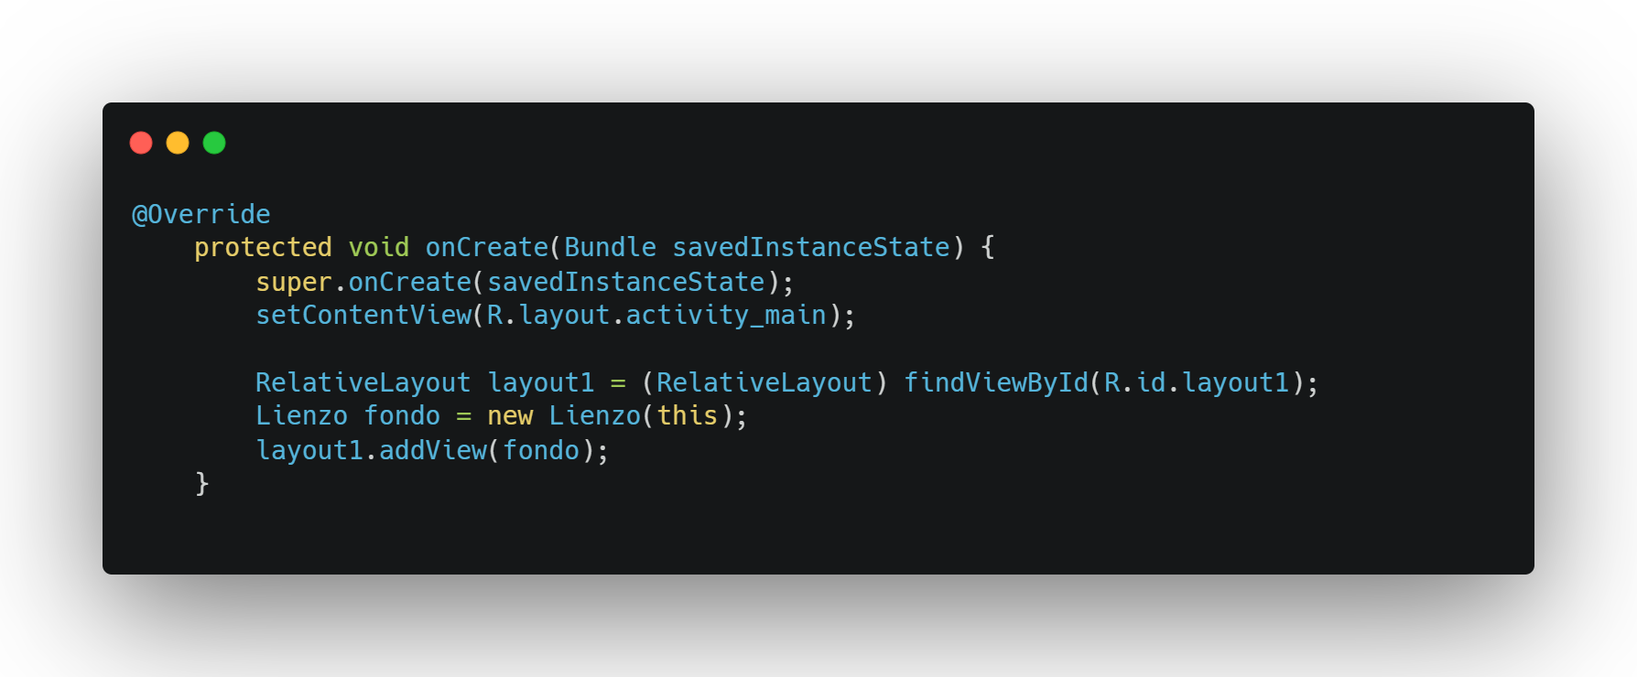
Por último en el método onCreate del Activity obtenemos la referencia del RelativeLayout que tiene el Activity. Creamos un objeto de la clase Lienzo (llamado fondo) y agregamos el objeto fondo al RelativeLayout llamando al método addView:
Cuando ejecutemos el programa veremos un píxel en medio de la pantalla de color negro.

Slide 36
Dibujar: pintar fondo y dibujar líneas
Problema:
Pintar el fondo de color amarillo y dibujar una serie de líneas con distintos estilos.
1 - Creamos un proyecto llamado: Proyecto034
Borramos el TextView que agrega automáticamente el Android Studio y definimos el id del RelativeLayout con el valor: layout1:

Slide 37
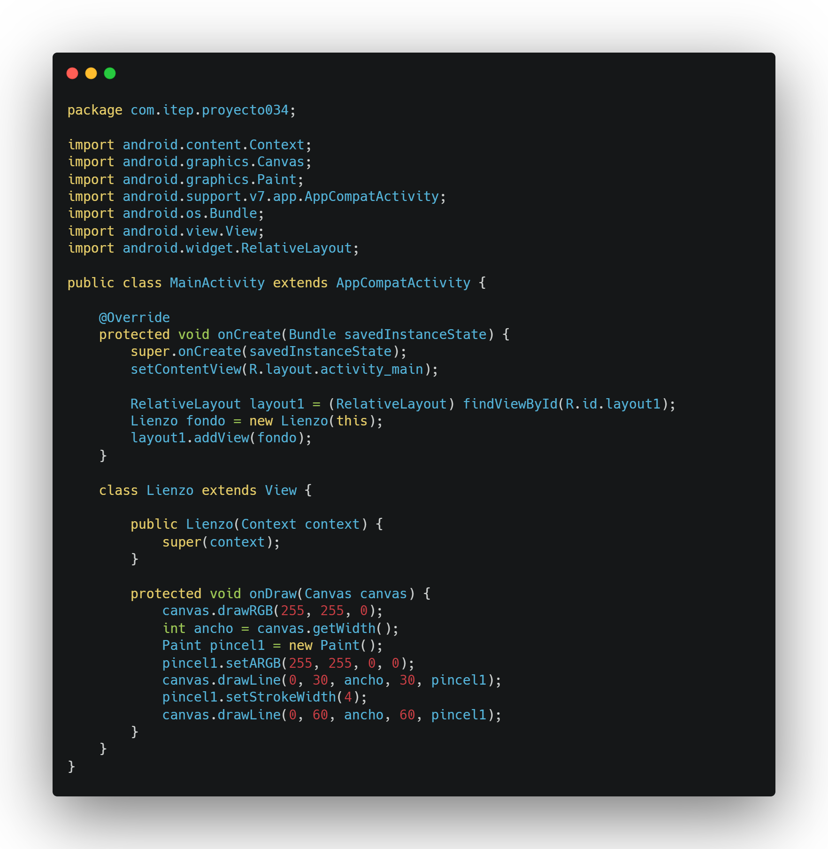
Ahora codificamos la clase donde se encuentra toda la lógica para pintar el fondo y dibujar las líneas:

Slide 38
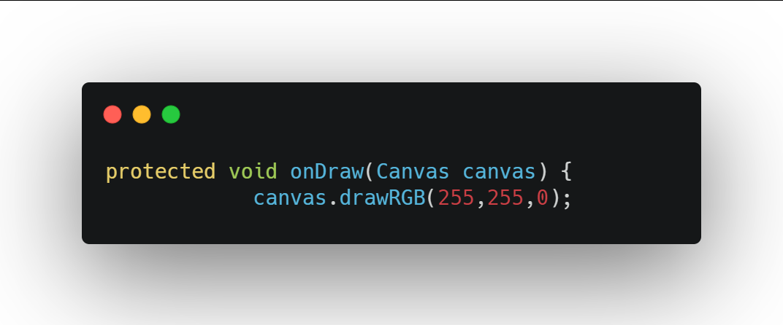
Veamos el método onDraw donde pintamos el fondo de la componente llamando al método drawRGB donde indicamos la cantidad de rojo, verde a azul:

Slide 39
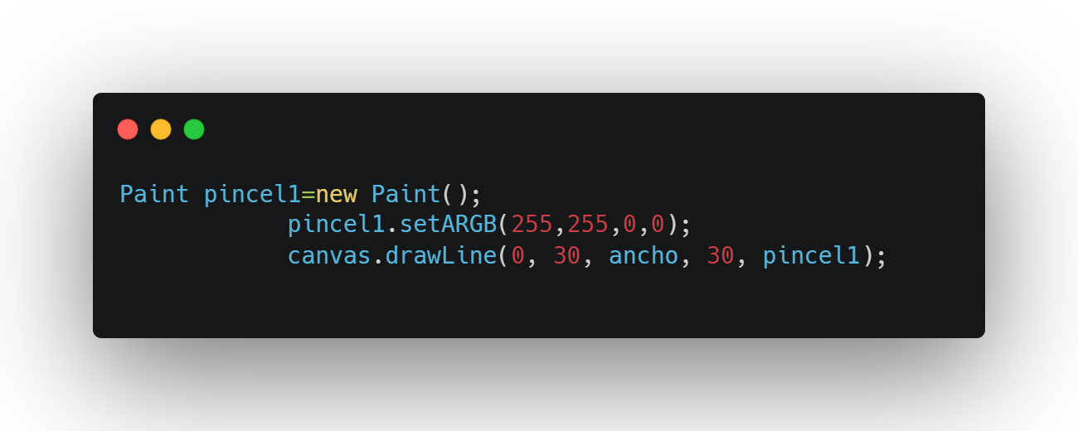
Creamos un objeto de la clase paint y definimos el color rojo (recordemos que el primer parámetro indica el valor de la transparencia, si vale 255 es totalmente opaco, con un valor menor el trazo de la línea tendrá transparencia. El método para graficar una línea se llama drawLine y tiene como parámetros la columna y fila del punto inicial y el tercer y cuarto parámetro indica la columna y fila del punto final de la línea (en este ejemplo se dibujará una línea horizontal en la fila 30 y tendrá un ancho que coincide con el ancho del dispositivo), el último parámetro es el objeto de la clase Paint que indica el color de la línea:

Slide 40
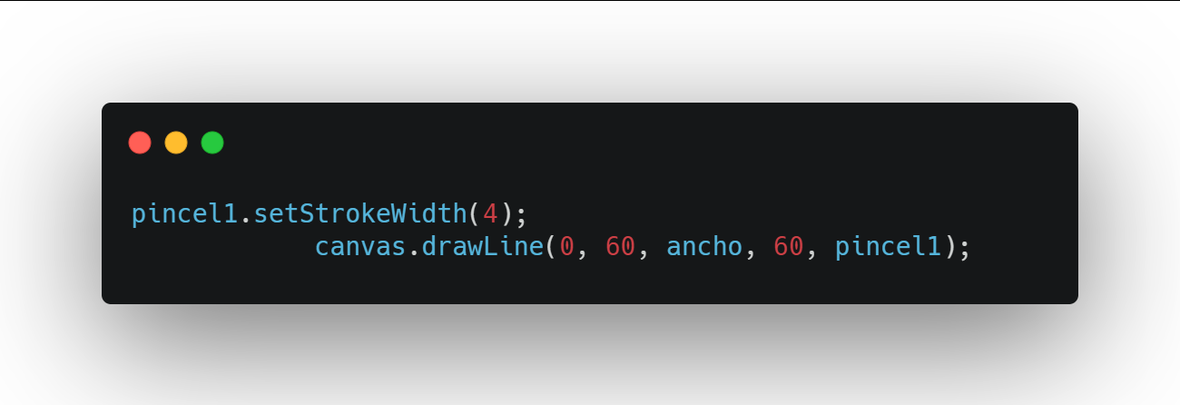
La siguiente línea la dibujamos en la fila 60 pero previamente cambiamos el grosor del pincel llamando al método setTrokeWidth indicando que serán 4 píxeles el grosor:

Slide 41
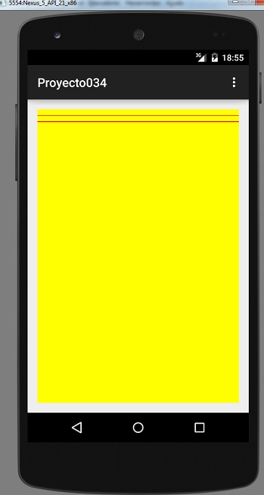
La vista previa en el dispositivo será:

Slide 42
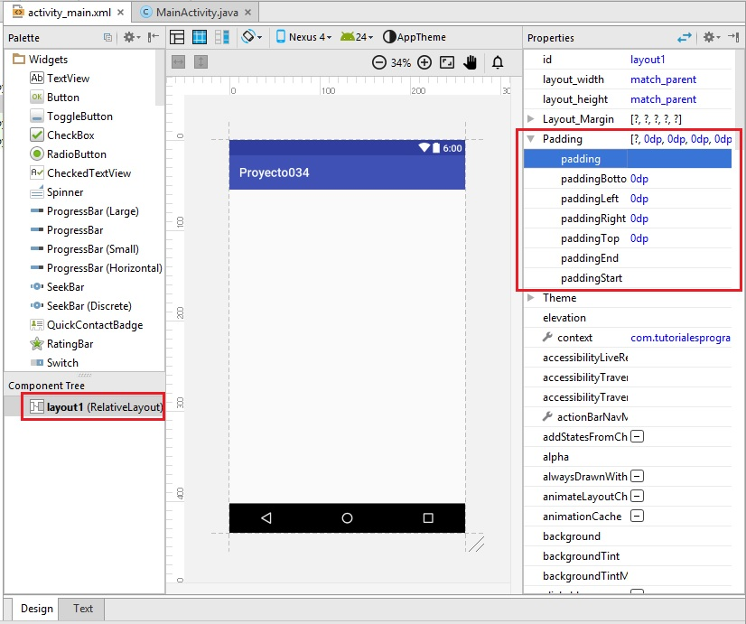
Como vemos el objeto fondo que creamos en el método onCreate del MainActivity no ocupa todo el espacio, si queremos que ocupe todo el espacio de la pantalla debemos modificar la propiedad padding del RelativeLayout fijando en cero el Padding left, top, right y bottom:

Slide 43
Dibujar: rectángulos
Problema:
Pintar el fondo de color blanco y dibujar una serie de rectángulos con distintos estilos.
1 - Creamos un proyecto llamado: Proyecto036
Borramos el TextView que agrega automáticamente el Android Studio y definimos el id del RelativeLayout con el valor: layout1:

Slide 44
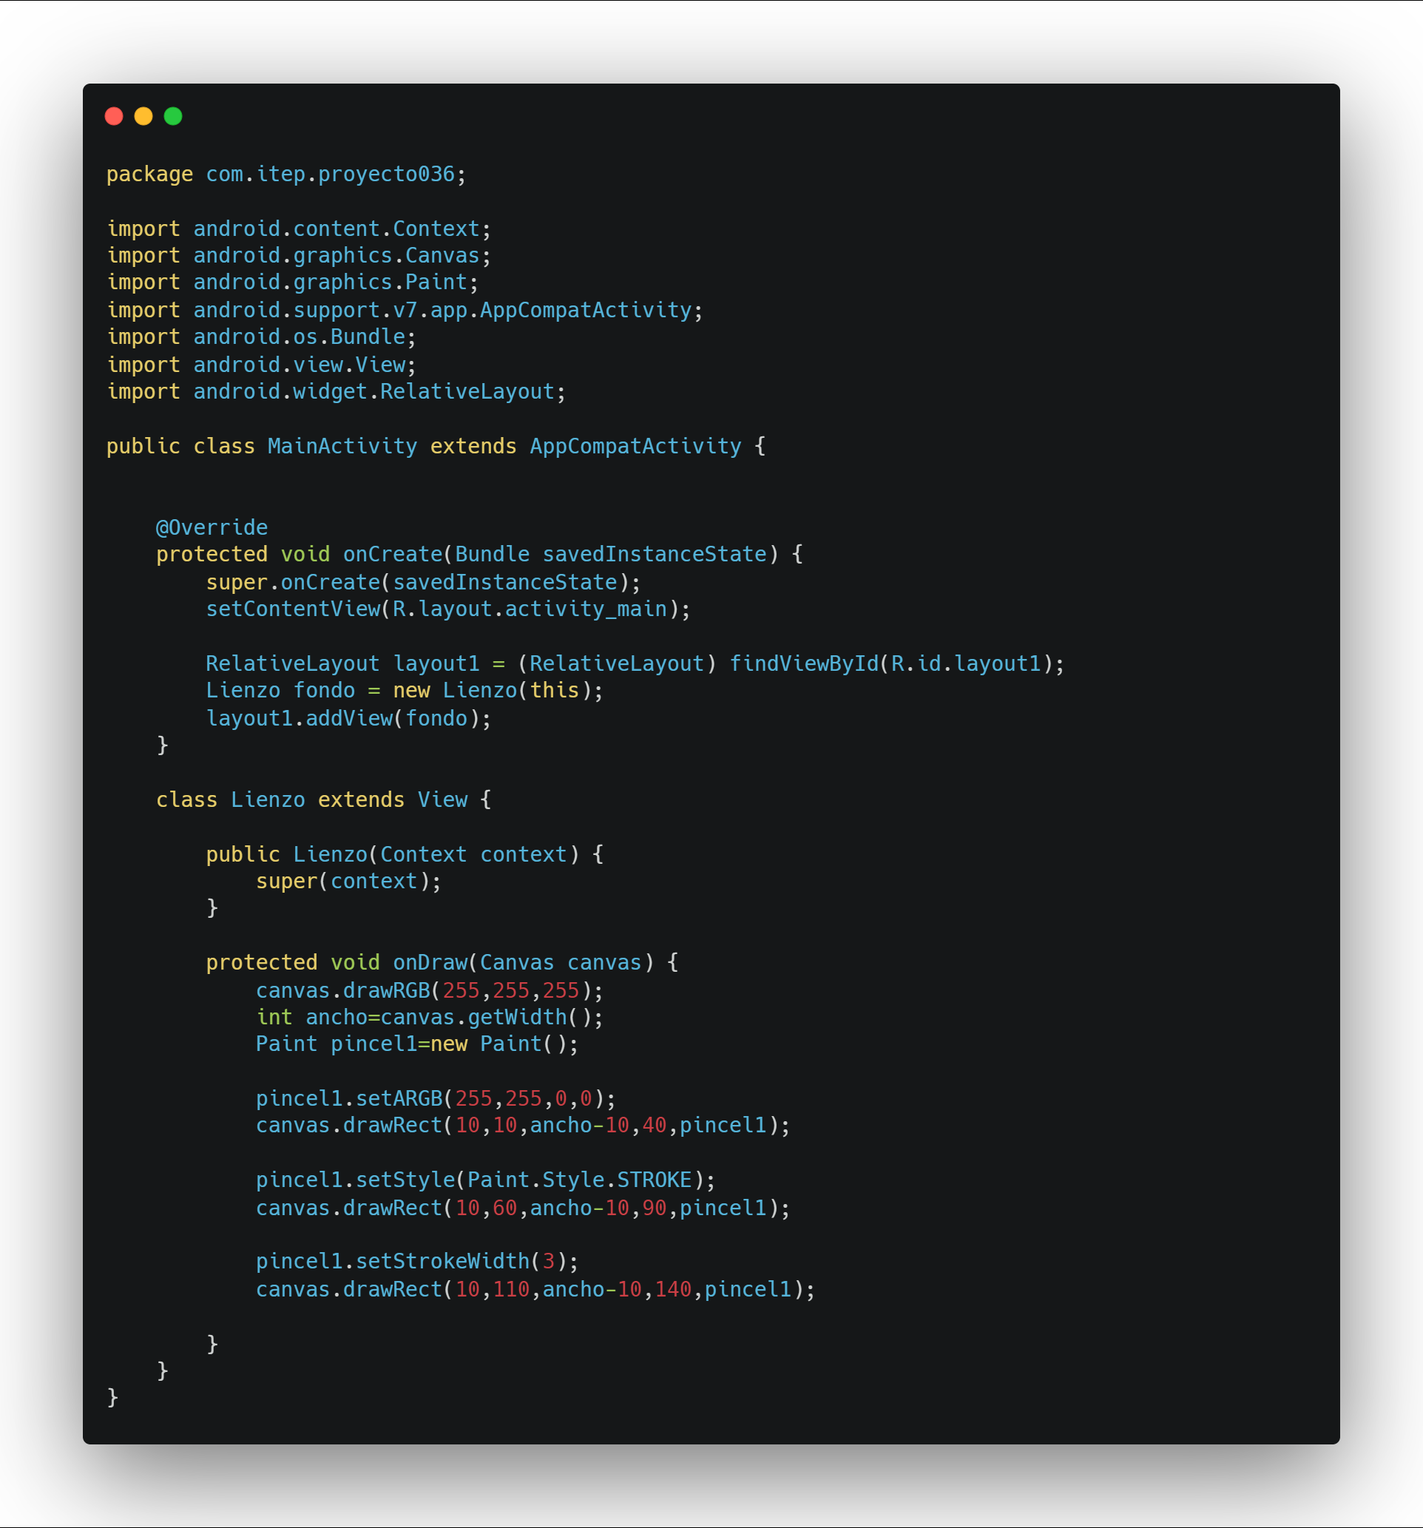
Ahora codificamos la clase donde se encuentra toda la lógica:

Slide 45
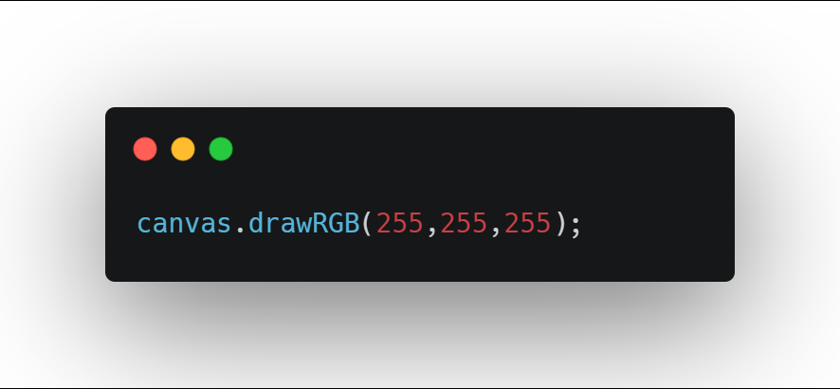
En el método onDraw de la clase Lienzo procedemos a pintar el fondo de color blanco:

Slide 46
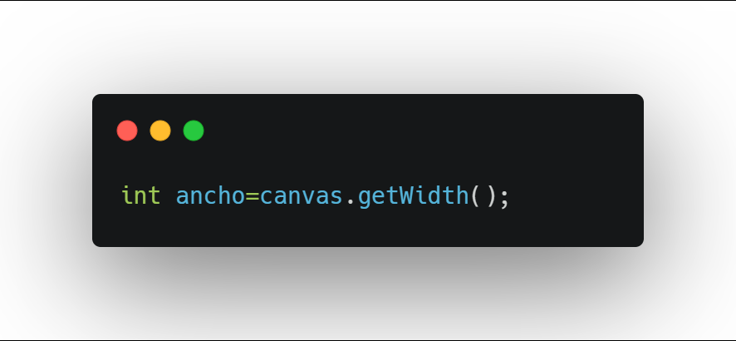
Obtenemos el ancho del dispositivo:

Slide 47
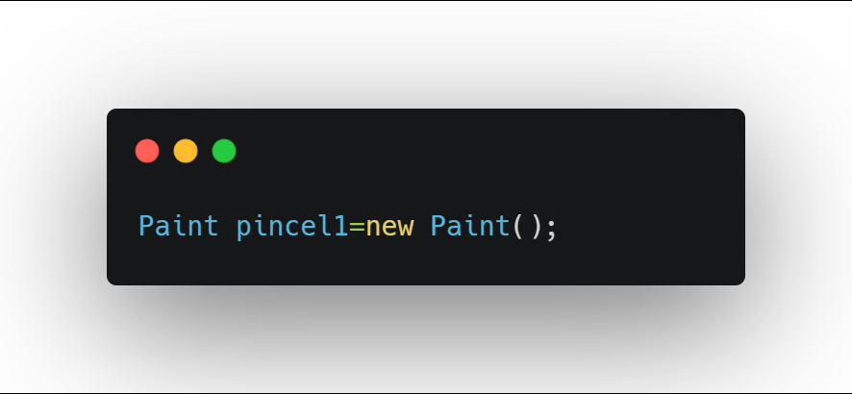
Creamos un objeto de la clase Paint:

Slide 48
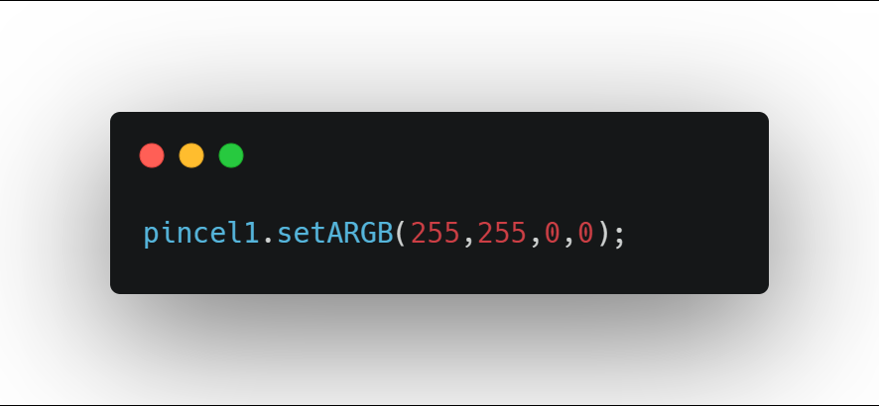
Activamos el color rojo:

Slide 49
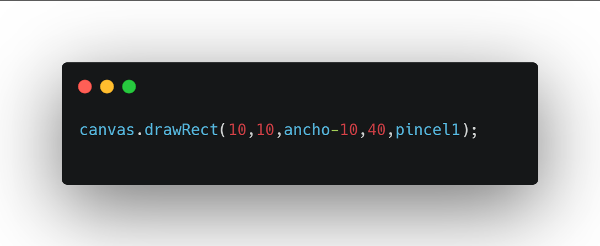
Dibujamos un rectángulo desde la coordenada columna:10 y fila 10 hasta la columna que coincide con el ancho de la pantalla menos 10 píxeles y la fila 40. Además le pasamos el pincel a utilizar:

Slide 50
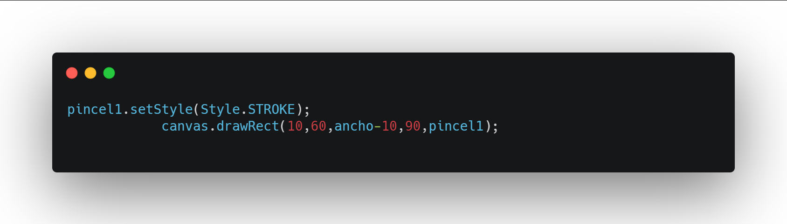
Para el siguiente rectángulo configuramos el pincel para que solo pinte el perímetro llamando al método setStyle y pasando la constante STROKE:

Slide 51
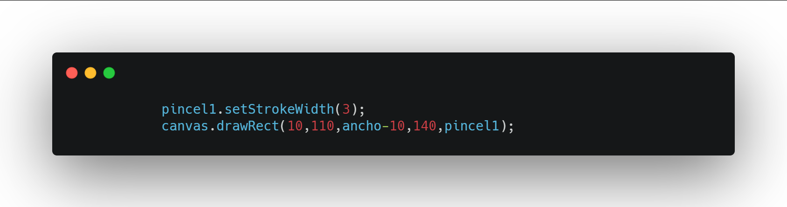
Por último dibujamos otro rectángulo que solo se pinta el perímetro pero cambiamos el grosor del lapiz llamando al método setStrokeWidth:

Slide 52

La vista previa de la aplicación es:

Slide 53
Dibujar: círculos
Problema:
Pintar el fondo de color blanco y dibujar 10 círculos crecientes desde el medio de la pantalla.
1 - Creamos un proyecto llamado: Proyecto037
Borramos el TextView que agrega automáticamente el Android Studio y definimos el id del RelativeLayout con el valor: layout1:

Slide 54

Ahora codificamos la clase donde se encuentra toda la lógica:

Slide 55

Pintamos el fondo de blanco y obtenemos el ancho y alto del control:

Slide 56

Creamos un objeto de la clase Paint, fijamos el color rojo y mediante setStyle indicamos que solo se debe pintar el perímetro:

Slide 57

Disponemos un for para dibujar los 10 círculos concéntricos (indicamos en los dos primeros parámetros el punto central del círculo y en el tercer parámetro el radio del círculo:

Slide 58

La vista previa de la aplicación es:

Slide 59
Dibujar: óvalos
Problema:
Dibujar un óvalo que ocupe toda la pantalla y un círculo en su interior.
1 - Creamos un proyecto llamado: Proyecto038
Borramos el TextView que agrega automáticamente el Android Studio y definimos el id del RelativeLayout con el valor: layout1:

Slide 60

Ahora codificamos la clase donde se encuentra toda la lógica:

Slide 61

Para ocultar la barra del título y la barra superior debemos hacer lo siguiente en el método onCreate:

Slide 62

En el método onDraw pintamos el fondo de blanco y obtenemos el ancho y alto de la pantalla:

Slide 63

Seguidamente creamos el objeto de la clase Paint y configuramos el color, grosor de línea y estilo:

Slide 64

Creamos un objeto de la clase RectT pasando como dato la coordenada superior izquierda del óvalo y la coordenada inferior derecha del mismo (teniendo en cuenta que el óvalo se dibujará en ese rectángulo imaginario que indicamos con dichas coordenadas):

Slide 65

Obtenemos el valor menor del ancho y alto del dispositivo:

Slide 66

Configuramos ahora el pincel para dibujar el círculo y lo dibujamos:

Slide 67

La vista previa de la aplicación es:

Slide 68
Dibujar: texto
Otra recurso que nos permite la clase Canvas es el de graficar texto.
1 - Creamos un proyecto llamado: Proyecto039
Borramos el TextView que agrega automáticamente el Android Studio y definimos el id del RelativeLayout con el valor: layout1:

Slide 69

Ahora codificamos la clase donde se encuentra toda la lógica:

Slide 70

Para graficar texto disponemos del método drawText que nos permite imprimir un String en una determinada columna, fila con un determinado pincel que podemos definir su color:

Slide 71

El tamaño de la letra:

Slide 72

El estilo de la letra:

Slide 73

La interfaz del programa es:

Slide 74
Dibujar: texto con fuentes externas
Podemos confeccionar aplicaciones e incorporar fuentes True Type externas. Para ello implementaremos una aplicación que muestre un texto con una fuente externa.
1 - Creamos un proyecto llamado: Proyecto040
Borramos el TextView que agrega automáticamente el Android Studio y definimos el id del RelativeLayout con el valor: layout1:

Slide 75

Primero tenemos que crear una carpeta donde almacenaremos nuestras fuentes externas. Para esto presionamos el botón derecho del mouse sobre app y seleccionamos New->Folder->Assets Folder:

Slide 76

Aparece un diálogo y presionamos Finish. Ya tenemos creada la carpeta Assets donde podemos almacenar las fuentes.
Procedemos ahora a descargar una fuente del sitio Creamundo y copiamos el archivo de la fuente a la carpeta assets como se muestra (recordar que funciona el copy/paste en Android Studio):

Slide 77

Ahora codificamos la clase donde se encuentra toda la lógica:

Slide 78

En el método onDraw procedemos a crear una fuente llamando al método createFromAsset e indicando el nombre del archivo que descargamos de internet (disponga en el segundo parámetro el nombre del archivo que eligió y descargó de internet):

Slide 79

El resultado en pantalla es:

Slide 80
Dibujar: texto sobre un camino
Si queremos disponer texto que no esté horizontal debemos crear un camino indicando los puntos donde pasará el texto.
1 - Creamos un proyecto llamado: Proyecto041
Borramos el TextView que agrega automáticamente el Android Studio y definimos el id del RelativeLayout con el valor: layout1:

Slide 81

Ahora codificamos la clase donde se encuentra toda la lógica:

Slide 82

Creamos un objeto de la clase Path e indicamos el primer punto del camino llamando al método moveTo:

Slide 83

Luego indicamos todos los otros puntos en forma consecutiva llamando al método lineTo:

Slide 84

Luego para graficar el texto llamamos al método drawTextOnPath y le pasamos en el segundo parámetro la referencia del objeto de tipo Path:

Slide 85

La salida del programa es:

Slide 86
Dibujar: una imagen
Para mostrar un archivo jpg, png etc. disponemos en la clase Canvas de un método llamado drawBitmap.
Problema:
Mostrar el contenido de un archivo jpg centrado en la pantalla sabiendo que tiene un tamaño de 250 píxeles de ancho por 200 de alto.
1 - Creamos un proyecto llamado: Proyecto042
Borramos el TextView que agrega automáticamente el Android Studio y definimos el id del RelativeLayout con el valor: layout1:

Slide 87

Descargar de internet una imagen y redimensionarla a 250*200 píxeles. Copiar dicho archivo a la carpeta res/mipmap-mdpi de nuestro proyecto:

Slide 88

Ahora codificamos la clase donde se encuentra toda la lógica:

Slide 89

Para recuperar la imagen del archivo de la carpeta res/mipmap-mdpi debemos utilizar el método decodeResource:

Slide 90

Una vez que tenemos creado el objeto de la clase Bitmap procedemos a posicionar la imagen en forma centrada en la pantalla del dispositivo:

Slide 91

La vista previa de la aplicación es:

Slide 92
Evento touch: dibujar un círculo
Una actividad fundamental es poder detectar cuando el usuario selecciona o toca la pantalla táctil.
Problema:
Desarrollar un programa que dibuje un círculo en la coordenada 100,100. Cuando se presione otra parte de la pantalla táctil proceder a trasladar el círculo a dicha coordenada.
1 - Creamos un proyecto llamado: Proyecto043
Borramos el TextView que agrega automáticamente el Android Studio y definimos el id del RelativeLayout con el valor: layout1:

Slide 93

Ahora codificamos la clase donde se encuentra toda la lógica para capturar el evento onTouch

Slide 94

La clase que captura el evento onTouch debe implementar la interface OnTouchListener (con esto indicamos que la clase debe implementar el método onTouch:

Slide 95

Definimos como atributos la coordenada donde se debe dibujar el círculo y la referencia al objeto de la clase Lienzo:

Slide 96

En el método onCreate del ActionBarActivity inicializamos los tres atributos de la clase y mediante el método setOnTouchListener indicamos que la propia clase capturará el evento onTouch del objeto fondo:

Slide 97

El método onTouch es el que implementamos de la clase OnTouchListener. En este método mediante el objeto event obtenemos la coordenada x e y donde el usuario seleccionó con el dedo y procedemos a llamar al método invalidate para que vuelva a pintarse el control fondo (el método invalidate borra el contendio del objeto de la clase Lienzo y vuelve a ejecutarse el método onDraw):

Slide 98

El método onDraw pinta el fondo de amarillo, crea un objeto de la clase Paint y procede a dibujar un círculo en las coordenadas indicadas por los atributos corx y cory:

Slide 99

La vista previa de la aplicación es:

Slide 100

Evento touch: juego del buscaminas
Problema:
Implementar el juego del Buscaminas. Crear una grilla de 8*8 celdas.
1 - Creamos un proyecto llamado: BuscaMinas
Borramos el TextView que agrega automáticamente el Android Studio y disponemos un Button y un LinearLayout:
Al botón inicializamos la propiedad onClick con el valor "reiniciar" y al LinearLayout le asignamos el ID como "layout1".
Luego codificamos las clases MainActivity y Casilla:

Slide 101

Creamos una clase llamada Casilla desde el Android Studio:

Slide 102


Slide 103

Luego en el archivo MainActivity.java codificamos:

Slide 104


Slide 105


Slide 106


Slide 107


Slide 108


Slide 109

La interfaz visual de la aplicación es:

